Slide 1
RESEAUX ELECTRIQUES DU FUTUR -SMART GRID-
Chapitre Cinq

Slide 2
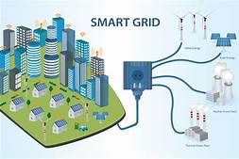

Slide 3
1- Description générale
Les smart grids sont une technologie qui permettrait d’affronter les changements actuels dans le paysage énergétique comme l’intégration des énergies renouvelables au réseau, la gestion de l’augmentation de la consommation ou encore le développement des voitures électriques.
En effet ce réseau de distribution intelligent basé sur des technologies informatiques augmenterait l’efficacité de la gestion entre l’offre et la demande d’électricité. Ce nouvel équilibre engendrerait une optimisation du réseau de distribution mais aussi de la production.

Slide 4
La notion de Smart grids combine deux idées : d’une part, rendre plus intelligents les réseaux électriques et, d’autre part, créer des mini-réseaux autonomes et dans lesquels on pourra associer aisément différentes sources d’énergie.
Le réseau intelligent possédera donc des caractéristiques différentes de celles du réseau électrique actuel qui nécessiteront des installations plus ou moins importantes. Son réseau ne sera pas linéaire mais bidirectionnel (l’ensemble des acteurs sera en interaction). Il se concentrera principalement sur le réseau de distribution car celui-ci n’est que faiblement doté de technologies de communication et gérera l’équilibre du système électrique par la demande (consommation) et non par l’offre.

Slide 5
2- Compteurs intelligents (compteur communicant)
L'un des éléments principaux du dispositif des smart grids est le compteur intelligent. Il doit permettre de collecter et transmettre les données relatives à la consommation d'électricité du consommateur, mais également de recevoir des ordres à distance de la part du gestionnaire de réseau et, dans certains cas, de la production décentralisée d'électricité par le consommateur.
Les conséquences de l'installation de tels compteurs sont doubles : d'une part, évidemment, mieux gérer à l'échelle nationale le rapport production/demande en temps réel, mais également d'un point de vue financier pour le consommateur, il permettra baisser la facture (grille tarifaire mieux adaptée au mode de consommation réel du client, messages d'alerte aux heures de pointe,...).

Slide 6
3 Maison intelligente
Qui pourraient gérer leur consommation d’énergie elles-mêmes. L’idée d’une maison intelligente est notamment de réduire les pics de consommation : La maison pourra directement gérer l’utilisation du chauffage, des appareils électroménagers, etc. Afin de réduire la consommation à toute heure, et spécialement aux heures de pointe. Du point de vue des énergies renouvelables, cela peut aussi permettre d’utiliser les appareils quand l’énergie est disponible (la maison devra donc être connectée au réseau pour suivre la production d’énergie en temps réel). Les appareils électroménagers pourraient par exemple se mettre en marche le midi, lorsque la production des panneaux solaires est la plus forte, et ainsi créer des pics de consommation correspondant aux pics de production, évitant le stockage.

Slide 7
4- voitures électriques:
La maison intelligente va même plus loin en s’intégrant directement au réseau : les voitures électriques, une fois branchées sur leur prise, ne resteraient pas inertes. Après avoir emmagasiné de l'énergie, elles pourraient la restituer lors des pics de consommation, en alimentant le réseau ou la maison, directement. Elles serviraient ainsi à soutenir le réseau et à aplatir les pics de consommation, se rechargeant lorsque l’énergie est disponible puis la rendant ensuite. En plus de la gestion de la consommation, les maisons intelligentes peuvent aussi gérer leur propre production d’énergie. Cette production peut venir d’énergie renouvelables (solaire, éolien) mais aussi de la cogénération : il s’agit de produire avec le même appareil du chauffage et de l’électricité. La décentralisation de la production d’énergie sera gérable à grande échelle grâce aux compteurs communicants.

Slide 8
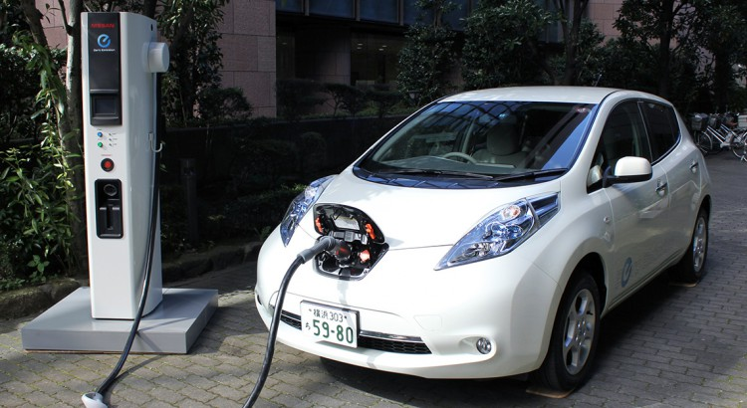
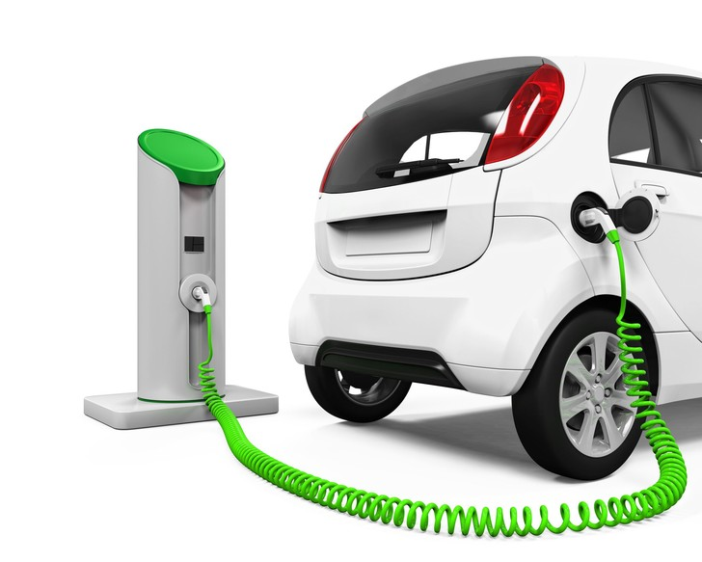

Slide 9
La maison intelligente s’appuiera donc sur un réseau domestique intelligent, reliant ensemble toutes les fonctions (chauffage, appareils électriques, éclairage, systèmes de sécurité, production d’énergie, voitures électriques, …). Ce réseau devra être géré par un ordinateur, que l’on pourra paramétrer soi-même (température et heure d’allumage du chauffage, ouverture des volets, ….). Elle peut aussi posséder différents procédés ou gadgets connectés permettant de réduire la consommation d’énergie. On peut notamment citer la poignée intelligente : réglée grâce à une simple molette, elle éteint les lumières lorsque l’utilisateur sort, et rallume quand il rentre !

Slide 10
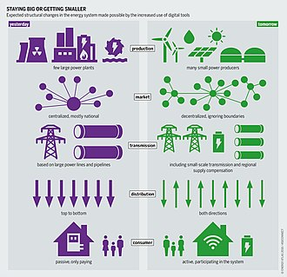

Slide 11
Intérêt du réseau intelligent
les technologies du « réseau intelligent » cherchent à ajuster en temps réel la production et la distribution (offre et demande) de l’électricité en hiérarchisant les besoins de consommation (quantité et localisation) selon leur urgence afin de :
1- optimiser le rendement des centrales et/ou petites unités de production ;
2- éviter d'avoir à construire régulièrement de nouvelles lignes ;
3- minimiser les pertes en ligne ;
4- optimiser l'insertion de la production décentralisée et diminuer ou éliminer les problèmes induits par l'intermittence des énergies renouvelables.
5- Une alternative au remplacement et la construction de nouvelles lignes électriques.

